Slide 1
Informationsabend zum Übergang von der Schule in den Beruf in der Inklusion am 13. Januar 2022 Stadtelternbeirat Inklusion

Slide 2
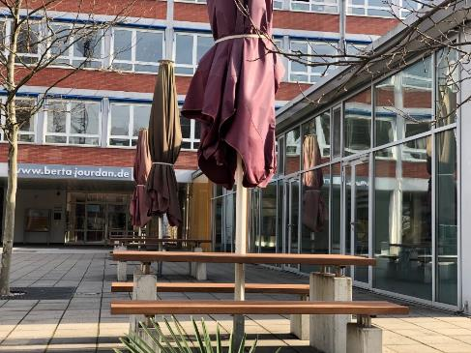

Slide 3
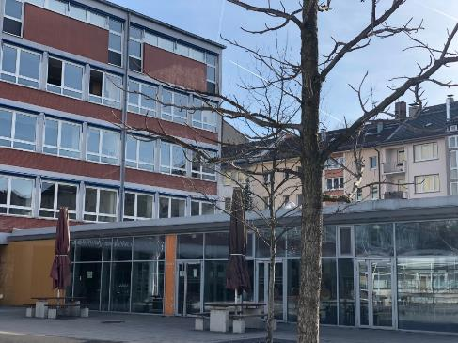

Slide 4
Pilotprojekt an den BSBJ
Seit Sommer 2021 neues Pilotprojekt an der Schule: BzB GE (Bildungsgänge zur Berufsvorbereitung – Geistige Entwicklung)
Beschulungsjahr: Vollzeit mit 30 Stunden
Beschulungsjahr: 12 Stunden + Praxis
Beschulungsjahr: 12 Stunden + Praxis

Slide 5
Was bedeutet „Praxis“ im zweiten und dritten Ausbildungsjahr
Betrieb in dem ein Langzeitpraktikum absolviert wird
Betrieb, der einen festen Arbeitsplatz (sozialversicherungspflichtig) anbietet
Betrieb, in dem ein Ausbildungsvertrag abgeschlossen wird
Andere geeignete Maßnahmen

Slide 6
Koppelung mit BÜA
1. Wofür steht BÜA?:
Berufsfachschule zum Übergang in Ausbildung
(vollschulisch)
Besonderheit in BÜA: hoher fachpraktischer Anteil in
Werkstätten
Koppelung in den Fächern:
- Sport
- Fachpraxis Ernährung
- Fachpraxis Wäscherei
- EDV

Slide 7
Stundenplan
Zeit | Montag | Dienstag | Mittwoch | Donnerstag | Freitag
8.00-8.45 | Gestalten Droege Raum: 357 | Sport Kemmerer Raum: Aula 1 | Ernährung Vettel Raum: Küche 1 | Wäscherei La Forgia Raum: 151 | Projektunterricht Kemmerer Raum: 50
8.45-9.30 | Gestalten Droege Raum: 357 | Sport Kemmerer Raum: Aula 1 | Ernährung Vettel Raum: Küche 1 | Wäscherei La Forgia Raum: 151 | Projektunterricht Kemmerer Raum: 50
9.45-10.30 | Mathematik Droege Raum: 357 | Deutsch Kemmerer Raum: 454 | Ernährung Vettel Raum: Küche 1 | Wäscherei La Forgia Raum: 151 | Projektunterricht Kemmerer Raum: 50
10.30-11.15 | Mathematik Droege Raum: 357 | Deutsch Kemmerer Raum: 454 | Ernährung Vettel Raum: Küche 1 | Wäscherei La Forgia Raum: 151 | Projektunterricht Kemmerer Raum: 50
12.00-12.45 | Mathematik Droege Raum: 454 | Deutsch Kemmerer Raum: 454 | Profilgruppe Kemmerer Raum: 455 | Fachtheorie Kemmerer Raum: 356 | EDV Pfeiffer Raum: Glauburg 101
12.45-13.30 | Mathematik Droege Raum: 454 | Deutsch Kemmerer Raum: 454 | Profilgruppe Kemmerer Raum: 455 | Fachtheorie Kemmerer Raum: 356 | EDV Pfeiffer Raum: Glauburg 101
13.45-14.30
14.30-15.15
.

Slide 8
Unsere Erfahrungen
Vier Inklusionsschüler*innen sind derzeit in der Vollzeitbeschulung und haben eine Partnerklasse in der BÜA (Berufsfachschule zum Übergang in Ausbildung).
Im Schulalltag haben die SchülerInnen sich schnell eingelebt, fühlen sich sichtlich wohl und finden sich selbstständig zurecht.
Im inklusiven Unterricht sind sie gut integriert und werden überwiegend positiv aufgenommen, Konflikte werden meistens umgehend mit den Lehrkräften besprochen.
Es gibt eine Teilhabeassistentin nach dem Modell der Pool-Lösung für die ganze Gruppe, die sich sehr im Hintergrund hält.
Der gemeinsame Unterricht bereichert alle Beteiligten und bietet viele Situationen für soziales Lernen und aktiven Austausch. Gleichzeitig bringt er viel Gesprächsbedarf unter den Lehrkräften mit sich.

Slide 9
Unsere Erfahrungen
Alle Schüler*innen haben bereits ein erstes Betriebspraktikum im Bereich Hauswirtschaft, Hausmeisterarbeit und Einzelhandel gemacht.
Im Kleingruppenunterricht vertiefen und festigen die Schüler*innen ihre Vorkenntnisse in den Kulturtechniken mit fachpraktischen- und fachtheoretischen Inhalten.
Im Profilgruppenunterricht findet eine intensive und sehr individuelle Begleitung der Praktikums- und Arbeitsplatzsuche statt.
Parallel läuft ein enger kontinuierlicher Austausch mit Eltern, Familienhilfe, Sozialrathaus, Teilhabeassistenzen, Praktikumsbetrieben und den Zuständigen der Agentur für Arbeit.
Weiterhin findet der Auf- und Ausbau von Kooperationen statt mit Betrieben, anderen abgebenden und beruflichen Schulen, sozialen Trägern und Inklusionsbeteiligten, die den Prozess der Inklusion auch auf dem Arbeitsmarkt vorantreiben und sich mit den Möglichkeiten und dem Übergang nach der Schulzeit beschäftigen.

Slide 10
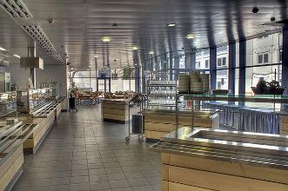

Slide 11
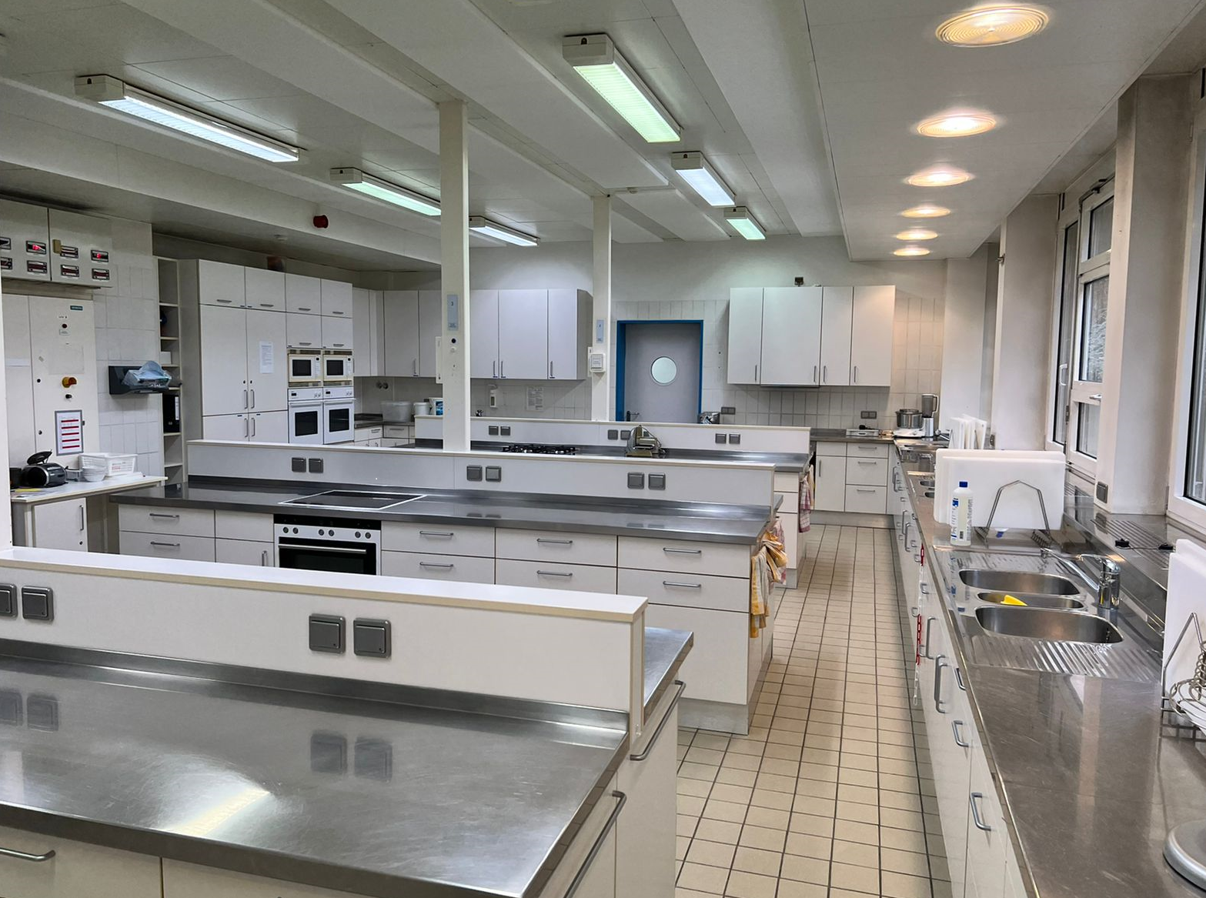
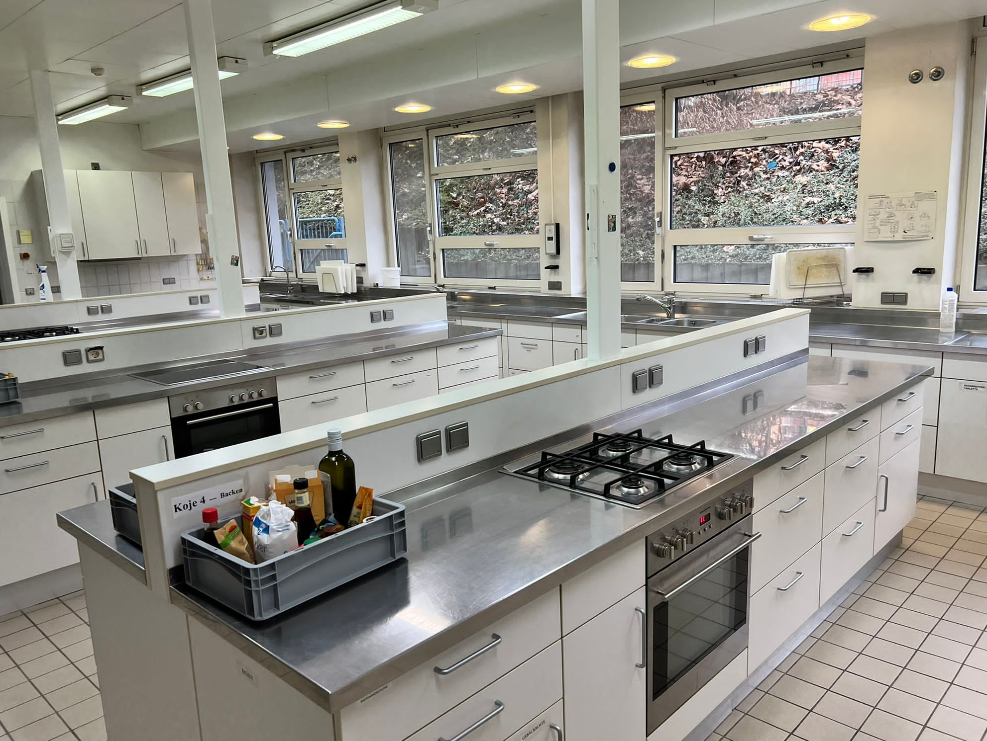

Slide 12
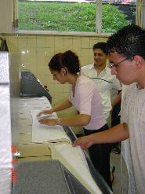
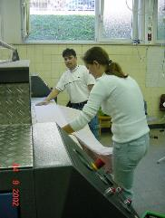
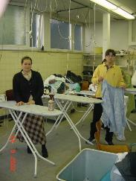
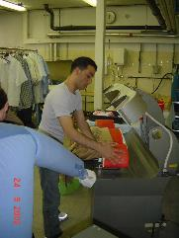

Slide 13
Ziel der Berufsvorbereitung (BzB-GE)
Erlangen von grundlegenden Kenntnissen in den Arbeitsfeldern der Berufe Fachpraktiker*in Küche / Hauswirtschaft / Gastronomie.
Sammeln von praktischen und sozialen Erfahrungen im schulischen Rahmen, die auf das Leben in der Arbeitswelt vorbereiten.
Möglichkeiten und Perspektiven für die berufliche Zukunft der Schüler*innen entwickeln, in Kooperation mit z.B. der Agentur für Arbeit, Betrieben, dem Bereich für Außenarbeitsplätze der Praunheimer Werkstätten

Slide 14
Zugangsvoraussetzungen für das Schuljahr 2022/2023
Abgang nach der 9./10. Klasse aus inklusiver Beschulung
Interesse an den Arbeitsbereichen Ernährung, Hauswirtschaft und Gastronomie
Förderschwerpunkt GE
Orientierungsfähigkeit im Raum
Grundlagen in Kommunikation und den Kulturtechniken
an unserer beruflichen Schule mit den Schwerpunkten Ernährung / Hauswirtschaft / Gastronomie sollten auch die Schüler*innen von sich aus das Ziel verfolgen in diesem Berufsfeld eine Arbeitstätigkeit oder Berufsausbildung auszuüben
Anmeldung erwünscht bis Ende Februar 2022.
Informationen und Anmeldeunterlagen erhalten Sie über:
hanna.kemmerer@schule.hessen.de

Slide 15
Herzlichen Dank!

